Slide 1
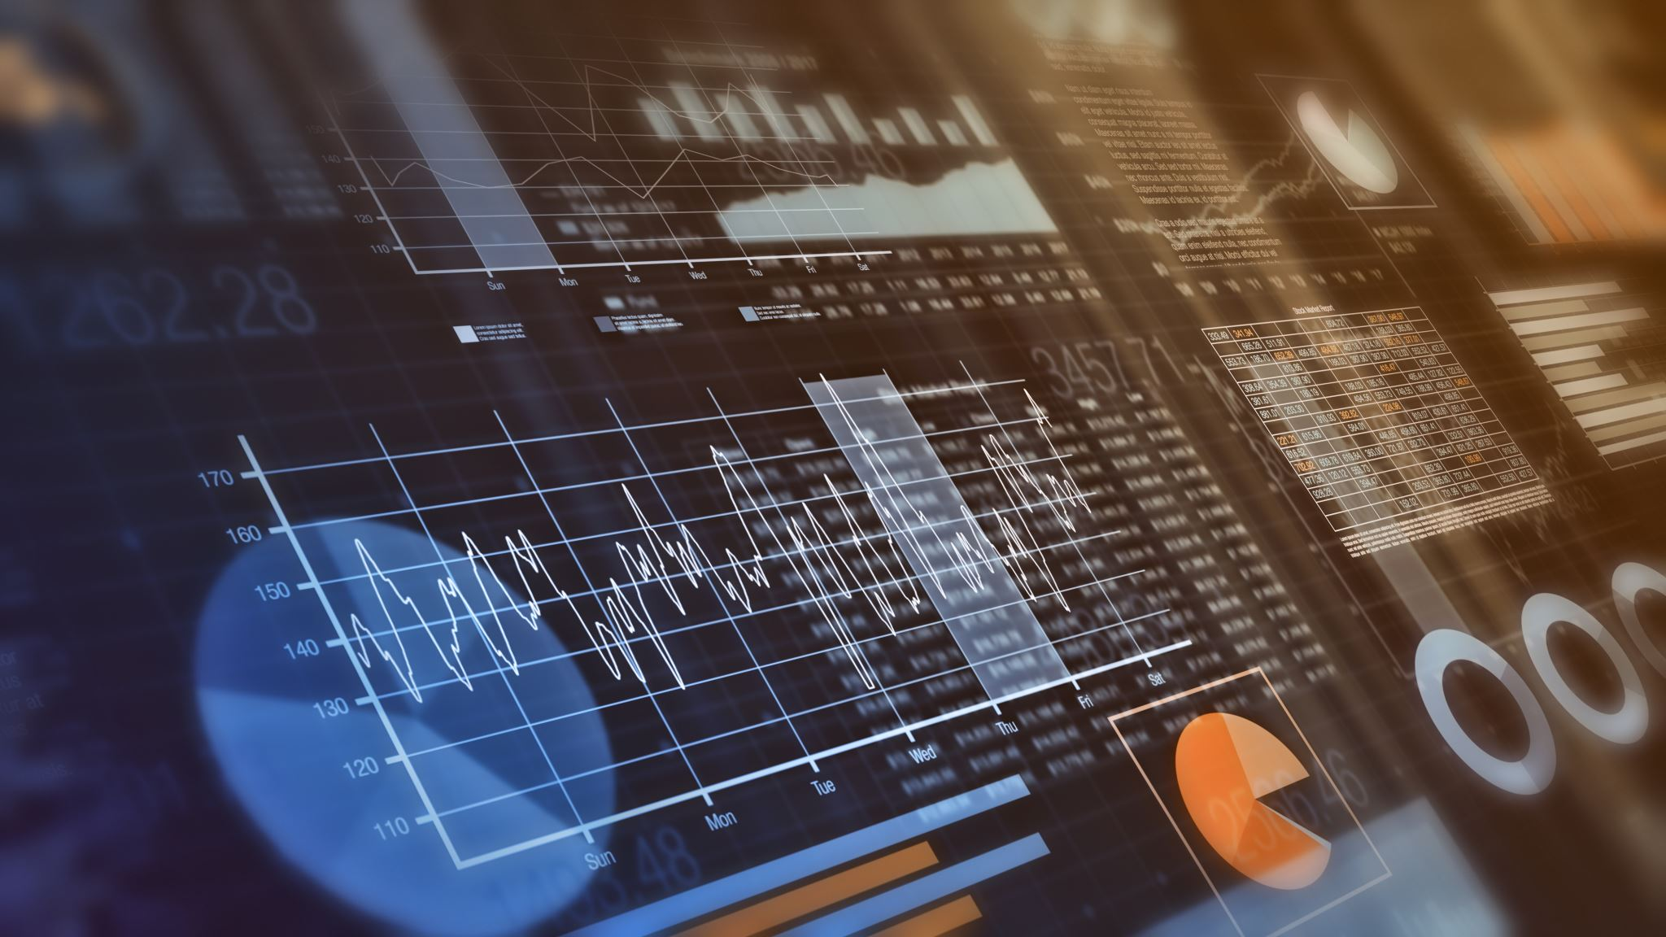


ANALÍTICA DE DATOS Y POWER BI SESION 01 - ANALÍTICA DE DATOS

Slide 2
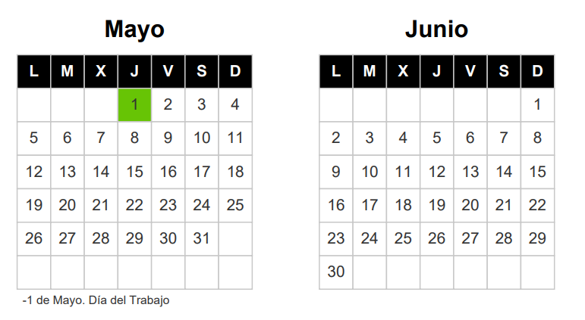
SOBRE ESTE CURSO
Fecha Inicio: 07/05/2025 (02h)
Fecha Fin: 02/07/2025 (02h)
Horas: 150
Duración: 09 Semanas
Modalidad: Online & Aula Virtual

Slide 3

SOBRE ESTE CURSO
OBJETIVO CURSO:
Manejar Power BI para analizar y presentar los datos empresariales de manera fácil, intuitiva, compartida y a tiempo real para la toma de decisiones de negocios.
EVALUACIÓN:
40% de las horas Online.
Asistencia a sesiones de Aula Virtual.
Superar actividades e Informes que se realicen (los reportes son opcionales).
Cuestionario final.

Slide 4
SOBRE ESTE CURSO
HERRAMIENTA: Power BI Desktop
INFORMES / REPORTES EVALUABLES:
INFORME DE VENTAS Y RENTABILIDAD.
INFORME DE RECURSOS HUMANOS.
INFORME DE INVENTARIO Y STOCK.
INFORME DE DESEMPEÑO DE PRODUCTOS.
REPORTE DE MARKETING DIGITAL.
REPORTE DE ATENCIÓN AL CLIENTE
REPORTE DE SEGUIMIENTO DE PROYECTOS.

Slide 5

SOBRE MI
O365 ENGINEER | MODERN WORKPLACE CONSULTANT
Consultor Office 365 y Powert Platform.
Experiencia de más de 10 años trabajando con tecnologías Microsoft, especialmente SharePoint.
Especialista en recomentar juegos de mesa que aún no están a la venta.
Enrique Román Peláez

Slide 6

BIENVENIDOS!!

Slide 7
ANALÍTICA DE DATOS -> POWER BI IMPORTACIÓN DE DATOS TRANSFORMACIÓN DATOS VISUALIZACIÓN DATOS EXPRESIONES ANÁLISIS DE DATOS (DAX) CASOS PRACTICOS: INFORMES & REPORTES CONFIGURACIÓNES AVANZADAS Y BUENAS PRÁCTICAS
ESTRUCTURA DEL CURSO

Slide 8
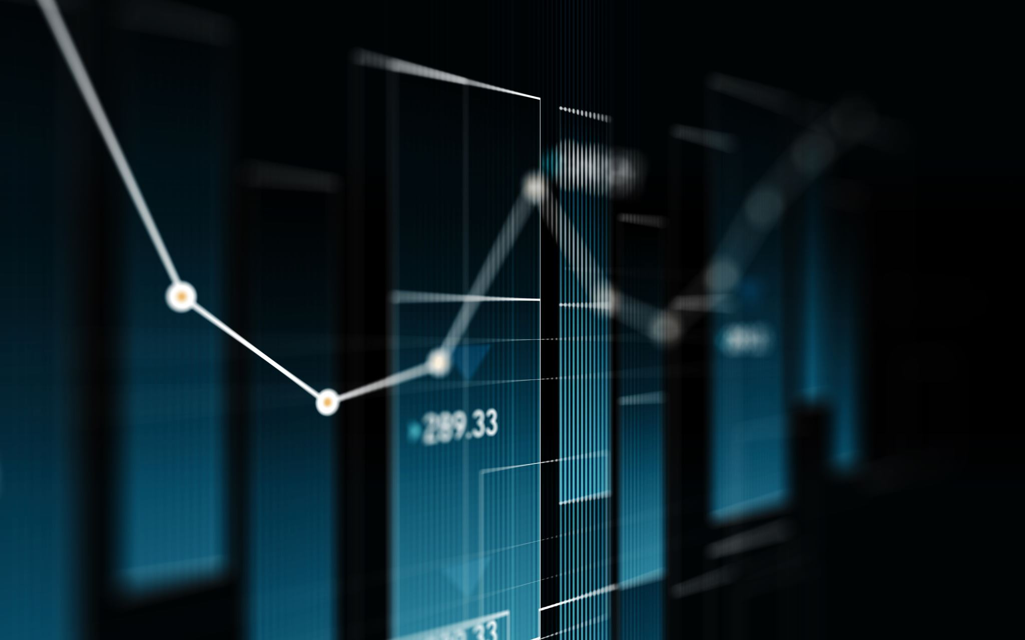
01 - INTRODUCCIÓN A LA ANALÍTICA DE DATOS

Slide 9
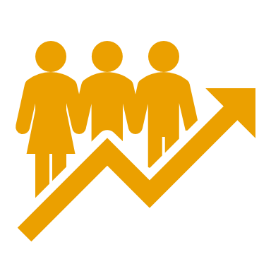
ANALÍTICA DE DATOS
01 - DEFINICIÓN.
02 - BENEFICIOS.
03 - TIPOS DE DATOS.
04 - PROCESO Y CICLO DE VIDA.
05 - TIPOS DE ANALÍTICAS
06 - ORÍGENES DE DATOS.
07 - CALIDAD DE LOS DATOS.
08 - HERRAMIENTAS DE ANÁLISIS.
09 - ÉTICA, REGULACIONES Y NORMATIVAS.

Slide 10

01- DEFINICIÓN
¿Qué es la Analítica de Datos?
Es el proceso de examinar conjuntos de datos (brutos) para extraer conclusiones sobre la información que contienen.
La analítica de datos es fundamental en el entorno empresarial y nos ayuda en el proceso de la toma de decisiones ya que permite tomar decisiones basadas en datos concretos proporcionando ventajas competitivas.
Utiliza técnicas estadísticas, algoritmos y herramientas de software para identificar patrones, tendencias y relaciones en los datos.

Slide 11
EJEMPLOS DE CASOS DE USO
La analítica de datos se aplica en diversas industrias para mejorar procesos, optimizar recursos y aumentar la satisfacción del cliente.
Retail: Empresas como Amazon utilizan la analítica de datos para personalizar recomendaciones de productos y optimizar la gestión de inventarios.
Salud: Hospitales y clínicas utilizan la analítica de datos para mejorar el diagnóstico y tratamiento de pacientes, así como para optimizar la gestión de recursos.
Finanzas: Bancos y aseguradoras emplean la analítica de datos para detectar fraudes, evaluar riesgos y personalizar ofertas de productos financieros.
Entretenimiento: Plataformas como Netflix utilizan la analítica de datos para recomendar contenido personalizado y optimizar la producción de nuevos programas

Slide 12
02 - BENEFICIOS DE SU UTILIZACIÓN
Mejora la Precisión: Permitiendo a las organizaciones tomar decisiones basadas en datos concretos y no en suposiciones, lo que mejora la efectividad.
Identificación de Oportunidades: Ayuda a identificar nuevas oportunidades de negocio, optimizar operaciones y mejorar la eficiencia.
Predicción de Tendencias: Permite predecir comportamientos del mercado, lo que ayuda a las empresas a anticiparse a los cambios y adaptarse rápidamente.
Optimización de Recursos: Facilita la optimización del uso de recursos, reduciendo costos y aumentando la rentabilidad.
Mejora de la Experiencia del Cliente: Ayuda a entender mejor las necesidades y preferencias de los clientes, mejorando la satisfacción.

Slide 13
03 - TIPOS DE DATOS
Tipos de datos ESTRUCTURADOS
Tipos de datos NO ESTRUCTURADOS
Tipos de datos SEMIESTRUCTURADOS

Slide 14
03 - TIPOS DE DATOS - ESTRUCTURADOS
Definición: Están organizados en un formato definido, como tablas en bases de datos relacionales. Estos datos tienen una estructura fija y son fácilmente accesibles y analizables.
Ejemplos: Bases de datos SQL, hojas de cálculo de Excel, registros de ventas.
Utilización: Facilitan el análisis y la consulta rápida, ya que están organizados en filas y columnas con etiquetas claras.

Slide 15
03 - TIPOS DE DATOS - NO ESTRUCTURADOS
Definición: Los datos no estructurados no tienen una estructura predefinida y pueden estar en cualquier formato. Estos datos son más difíciles de analizar y requieren técnicas avanzadas para extraer información útil.
Ejemplos: Correos electrónicos, documentos de texto, imágenes, videos, publicaciones en redes sociales.
Utilización: Contienen una gran cantidad de información valiosa, pero su análisis requiere herramientas especializadas como procesamiento de lenguaje natural (NLP) y análisis de imágenes.

Slide 16
03 - TIPOS DE DATOS - SEMIESTRUCTURADOS
Definición: Los datos semiestructurados tienen una estructura parcial, pero no están organizados en un formato rígido como los datos estructurados. Estos datos incluyen etiquetas y elementos que facilitan su análisis.
Ejemplos: Archivos XML, JSON, datos de sensores IoT.
Utilización: Ofrecen flexibilidad en el almacenamiento y la transmisión de datos, y permiten una mejor organización que los datos no estructurados.

Slide 17
04 - PROCESO Y CICLO DE VIDA
1. Recolección de Datos
2. Almacenamiento de Datos
3. Procesamiento de Datos
4. Análisis de Datos
5. Visualización de Datos
6. Toma de Decisiones
7. Eliminación de datos

Slide 18
04 - PROCESO Y CICLO DE VIDA
1. Recolección de Datos
Implica la captura de datos desde diversas fuentes, como bases de datos, sensores, redes sociales, y sistemas internos. Los datos pueden venir de forma estructurada, semiestructurada o no estructurada.
Datos precisos y completos garantizan resultados más fiables.
2. Almacenamiento de Datos
Los datos deben ser almacenados de manera segura y accesible. Esto puede incluir bases de datos relacionales, almacenes de datos en la nube, y sistemas de almacenamiento de big data. Es necesario un almacenamiento adecuado para evitar pérdidas de información.

Slide 19
04 - PROCESO Y CICLO DE VIDA
3. Procesamiento de Datos
Esta paso implica limpieza, transformación y preparación de los datos para el análisis. Esto puede incluir la eliminación de datos duplicados, la corrección de errores y la normalización de datos.
4. Análisis de Datos
Se aplican técnicas analíticas para extraer información y conocimientos de los datos. Esto puede incluir análisis descriptivo, predictivo y prescriptivo. Este análisis de datos permite descubrir patrones, tendencias y relaciones que pueden informar la toma de decisiones.
5. Visualización de Datos
La visualización de datos implica la creación de gráficos, tablas y dashboards que presentan los resultados del análisis de manera clara y comprensible.

Slide 20
04 - PROCESO Y CICLO DE VIDA
6. Toma de Decisiones
La toma de decisiones basada en los conocimientos obtenidos del análisis y la visualización de datos, y permite a las organizaciones implementar estrategias efectivas y mejorar su rendimiento.
7. Eliminación de los datos

Slide 21
05 - TIPOS DE ANALÍTICAS
Analítica descriptiva se centra en el análisis de datos históricos para entender qué ha sucedido en el pasado. Es el primer paso para obtener una visión clara del rendimiento y las tendencias pasadas.
Analítica predictiva utiliza modelos estadísticos y algoritmos de machine learning para anticipar futuros eventos y tendencias. Este tipo de analítica permite a las empresas prepararse para lo que podría suceder, basándose en patrones identificados en los datos históricos.
Analítica prescriptiva recomienda acciones específicas basadas en los resultados de la analítica descriptiva y predictiva. Este enfoque ayuda a las organizaciones a optimizar sus operaciones y alcanzar sus objetivos de manera más eficiente.

Slide 22
05 - TIPOS DE ANALÍTICAS - DESCRIPTIVA
Definición: Se centra en el análisis de datos históricos para entender qué ha sucedido en el pasado.
Objetivo: Proporcionar una visión clara y detallada de los eventos pasados.
Ejemplos: Informes de ventas mensuales, análisis de rendimiento de campañas de marketing.
Herramientas: Excel, Power BI, Tableau.

Slide 23
05 - TIPOS DE ANALÍTICAS - PREDICTIVA
Definición: Utiliza modelos estadísticos y algoritmos de machine learning para predecir futuros eventos y tendencias.
Objetivo: Anticipar lo que podría suceder en el futuro basándose en datos históricos y patrones identificados.
Ejemplos: Predicción de demanda de productos, análisis de riesgo crediticio.
Herramientas: Python, R, SAS.
Notes:
Analítica Descriptiva
La analítica descriptiva se utiliza para analizar datos históricos y entender qué ha sucedido en el pasado. Por ejemplo, una empresa puede utilizar informes de ventas mensuales para identificar patrones de compra y rendimiento de productos. Esta analítica proporciona una base sólida para entender el estado actual del negocio y evaluar el éxito de estrategias anteriores.

Slide 24
05 - TIPOS DE ANALÍTICAS - PRESCRIPTIVAS
Definición: La analítica prescriptiva recomienda acciones específicas basadas en los resultados de la analítica descriptiva y predictiva.
Objetivo: Sugerir las mejores acciones a tomar para optimizar resultados y alcanzar objetivos.
Ejemplos: Optimización de rutas de entrega, recomendaciones de productos personalizados.
Herramientas: Power BI, Tableau, herramientas de optimización.
Notes:
Analítica Descriptiva
La analítica descriptiva se utiliza para analizar datos históricos y entender qué ha sucedido en el pasado. Por ejemplo, una empresa puede utilizar informes de ventas mensuales para identificar patrones de compra y rendimiento de productos. Esta analítica proporciona una base sólida para entender el estado actual del negocio y evaluar el éxito de estrategias anteriores.

Slide 25
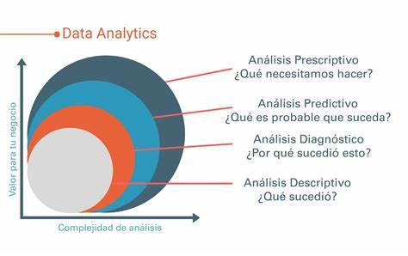
05 - TIPOS DE ANALÍTICAS

Slide 26
06 - ORÍGENES DE DATOS
Bases de Datos. Ejemplo: MySQL, PostgreSQL, MongoDB.
Archivos: Como por ejemplo: Hojas de cálculo de Excel, CSV, documentos de texto
APIs.: Por ejemplo: APIs de servicios web como RESTful APIs, SOAP APIs.
Sensores IoT: Por Ejemplo: Sensores de temperatura, sensores de movimiento, dispositivos de seguimiento GPS.
Redes sociales: Por ejemplo: Facebook, Twitter, Instagram.

Slide 27
07 - CALIDAD EN LOS DATOS
Precisión: Datos precisos son esenciales para obtener resultados fiables y tomar decisiones informadas. Errores en los datos pueden llevar a conclusiones incorrectas y decisiones equivocadas.
Completitud: Los datos deben estar completos y no tener valores faltantes que puedan afectar el análisis. La falta de datos puede llevar a interpretaciones sesgadas.
Consistencia: Los datos deben ser consistentes en todas las fuentes y sistemas. Inconsistencias pueden causar problemas en la integración y análisis de datos.
Actualidad: Los datos deben estar actualizados para reflejar la situación actual. Datos obsoletos pueden llevar a decisiones basadas en información desactualizada.
Relevancia: Los datos deben ser relevantes para el contexto y los objetivos del análisis. Datos irrelevantes pueden desviar el enfoque y complicar el análisis.

Slide 28
COMO ASEGURAR LA CALIDAD DE LOS DATOS
Validación de Datos: Implementar procesos de validación para verificar la precisión y consistencia de los datos al momento de su recolección y entrada.
Limpieza de Datos: Realizar limpieza de datos para eliminar duplicados, corregir errores y manejar valores faltantes. Herramientas como Power Query en Power BI pueden ser útiles.
Integridad de los Datos: Asegurar la integridad de los datos mediante la implementación de reglas y restricciones en las bases de datos.

Slide 29
COMO ASEGURAR LA CALIDAD DE LOS DATOS
Monitoreo Continuo: Establecer procesos de monitoreo continuo para detectar y corregir problemas de calidad de datos de manera proactiva.
Capacitación del Personal: Capacitar al personal en la importancia de la calidad de los datos y en las mejores prácticas para la recolección y manejo de datos.
Uso de Herramientas de Calidad de Datos: Utilizar herramientas especializadas para la gestión y mejora de la calidad de los datos, como Talend, Informatica y Data Quality Services de Microsoft.

Slide 30
08 - HERRAMIENTAS DE ANÁLISIS
Hojas de Cálculo (Excel)
Descripción: Permite realizar cálculos, crear gráficos y tablas dinámicas. Se trata de una de las herramientas más utilizadas para el análisis de Datos.
Uso: Ideal para análisis básicos y manejo de datos estructurados.
SQL (Structured Query Language)
Descripción: Lenguaje de programación utilizado para gestionar y consultar bases de datos.
Uso: Fundamental para la extracción y manipulación de datos en bases de datos relacionales.
Python
Descripción: Lenguaje de programación versátil con bibliotecas como Pandas, NumPy y Matplotlib para el análisis de datos.
Uso: Ideal para análisis muy avanzados, machine learning y automatización de tareas.
Power BI
Descripción: Herramienta de Microsoft para la visualización y análisis de datos, que permite crear informes interactivos y dashboards.
Uso: Perfecta para la integración con otras herramientas de Microsoft y la creación de informes empresariales.

Slide 31
08 - HERRAMIENTAS ANÁLISIS
Google Analytics
Descripción: Herramienta de Google para el análisis de datos web, que proporciona información sobre el tráfico y comportamiento de los usuarios en sitios web. Uso: Esencial para el análisis de datos de marketing digital y rendimiento web.
R
Descripción: Lenguaje de programación y entorno de software para el análisis estadístico y gráfico. Uso: Ideal para análisis estadísticos avanzados y visualización de datos.
SAS (Statistical Analysis System)
Descripción: Software de análisis estadístico que ofrece soluciones para la gestión de datos, análisis avanzado y visualización. Uso: Utilizado en industrias que requieren análisis complejos y gestión de grandes volúmenes de datos.
Tableau (Datos de Salesforce)
Descripción: Herramienta de visualización de datos que permite crear gráficos interactivos y dashboards. Uso: Excelente para la visualización avanzada y análisis exploratorio de datos.

Slide 32
09 - ÉTICA, REGULACIONES Y NORMATIVA
Consideraciones Éticas en la Analítica de datos
Uso Responsable de los Datos: La ética en la analítica de datos implica utilizar los datos de manera responsable y respetuosa. Esto incluye obtener el consentimiento informado de los individuos antes de recolectar sus datos, proteger la privacidad y evitar cualquier uso indebido.
Transparencia: Los procesos y algoritmos utilizados deben ser transparentes y comprensibles para todas las partes involucradas.
Justicia y Equidad: Los resultados obtenidos deben ser utilizados de manera justa y equitativa, evitando cualquier tipo de discriminación o sesgo
Responsabilidad: Las organizaciones deben asumir la responsabilidad de garantizar una práctica ética, tomando medidas para corregir errores y prevenir abusos.

Slide 33
09 - ÉTICA, REGULACIONES Y NORMATIVA
Regulaciones y Normativas
GDPR (Reglamento General de Protección de Datos): Es una normativa de la Unión Europea que regula la recopilación y el procesamiento de datos personales. Establece derechos para los individuos y obligaciones para las organizaciones, incluyendo el consentimiento explícito y el derecho al olvido.
CCPA (California Consumer Privacy Act): Es una ley de privacidad de datos en California, EE.UU., que otorga a los consumidores derechos sobre sus datos personales, como el derecho a saber qué datos se recopilan y el derecho a solicitar la eliminación de sus datos.

Slide 34
CASO DE ESTUDIO 01 - >
La cadena de ropa "BoqueronStyle" deciden utilizar la analítica de datos en sus tiendas.
La empresa, realiza una recopilación de datos de ventas, inventario, comportamiento de los clientes.
PREGUNTA 01 ->
¿Que tipo de análisis estan utilizando en casa casuística?
01 -
Emplean algoritmos de machine learning en Python para predecir las tendencias de compra futuras y la demanda de productos.
02 -
Utilizan herramientas como Power BI y Excel para analizar las ventas históricas y detectar patrones de compra.
03 -
crean dashboards interactivos que recomiendan acciones específicas, como promociones y ajustes de inventario.
Notes:
Análisis Predictivo: SOLUCION: NUMERO 01
Análisis Descriptivo: SOLUCION: NUMERO 02
Análisis Prescriptivo: SOLUCION: NUMERO 03

Slide 35
CASO DE ESTUDIO 01 - >
La cadena de ropa "BoqueronStyle" deciden utilizar la analítica de datos en sus tiendas.
La empresa, realiza una recopilación de datos de ventas, inventario, comportamiento de los clientes.
PREGUNTA 02 ->
¿Que resultados de mejora obtendrá con el análisis realizado?
Notes:
Resultados
Optimización del Inventario: La empresa reduce el exceso de inventario y evita la falta de stock, lo que disminuye costos y mejora la disponibilidad de productos.
Personalización de Ofertas: Utilizando los datos de comportamiento de los clientes, la empresa personaliza las ofertas y promociones, aumentando la tasa de conversión y la satisfacción del cliente.
Incremento de Ventas: Al anticipar las tendencias de compra, la empresa puede lanzar productos en el momento adecuado, lo que resulta en un aumento significativo de las ventas.
Mejora de la Experiencia del Cliente: La analítica de datos permite a la empresa entender mejor las preferencias de los clientes y ofrecer una experiencia de compra más personalizada y satisfactoria.
Conclusión
La analítica de datos permite a las empresas tomar decisiones informadas y estratégicas, optimizar sus operaciones y mejorar la experiencia del cliente. En este ejemplo, la cadena de tiendas de ropa pudo aumentar sus ventas y la satisfacción del cliente gracias a un análisis detallado y preciso de sus datos.

Slide 36
Gracias FINAL SESION 01

